Slide 1


運動(訓練)後的飲食
張文心

Slide 2
兩大內容
運動 (訓練) 後的飲食建議 part 1
  運動後醣類的攝取量
  運動後蛋白質的攝取量
運動 (訓練) 後的飲食建議 part 2

Slide 3
運動後補充營養的重要性
藉由攝取適量的食物及飲品，可：
回復肌肉中肝醣的儲存 (20 小時)。
幫助肌肉的修補及建造 (24-48 小時)。
補回流失的水份及電解質。
幫助運動疲勞恢復。

Slide 4

運動後醣類的攝取量
時間點：愈快愈好 (肝醣再合成率之最大化是在耗盡時)
Meal size: 少量, more frequent meals
醣類的攝取形式：葡萄糖 (glucose)、蔗糖 (sucrose)，高 GI 食物， 果糖 (fructose)

Slide 5
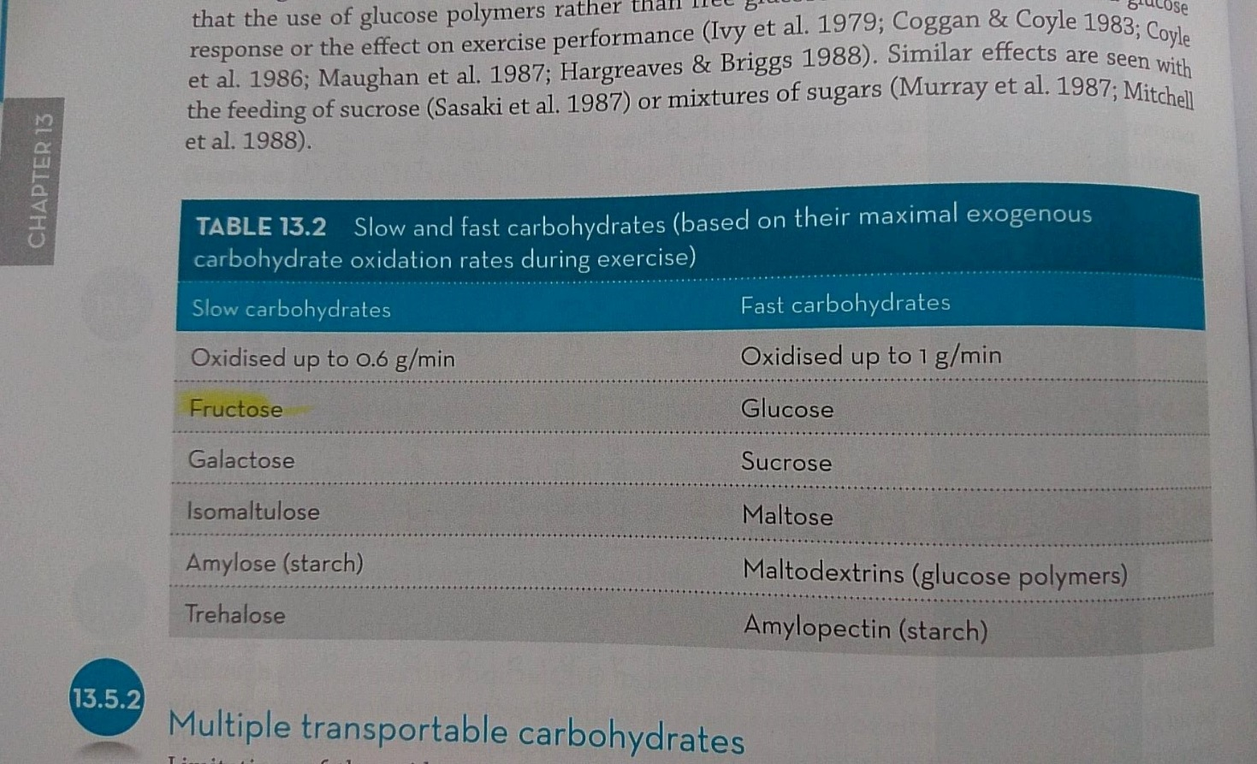
果糖
葡萄糖
半乳糖
蔗糖
異麥芽糖
麥芽糖
直鏈澱粉
麥芽糊精
海藻糖
支鏈澱粉
Burke L & Deakin V (2015) Clinical Sports Nutrition (5e)

Slide 6

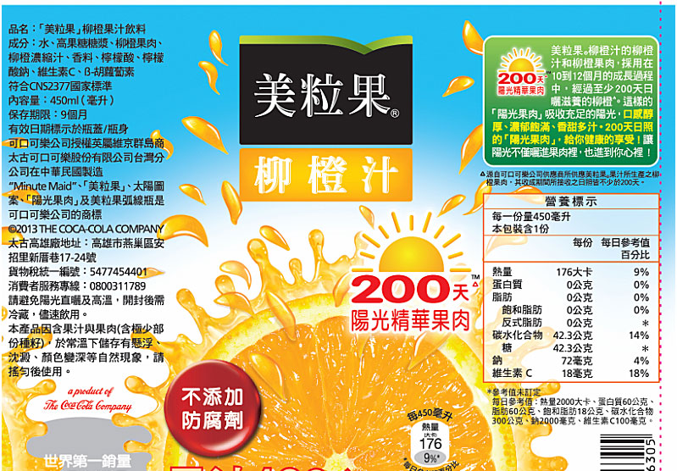
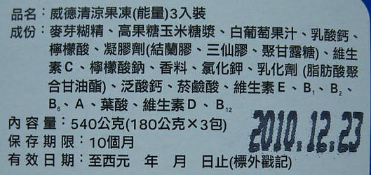
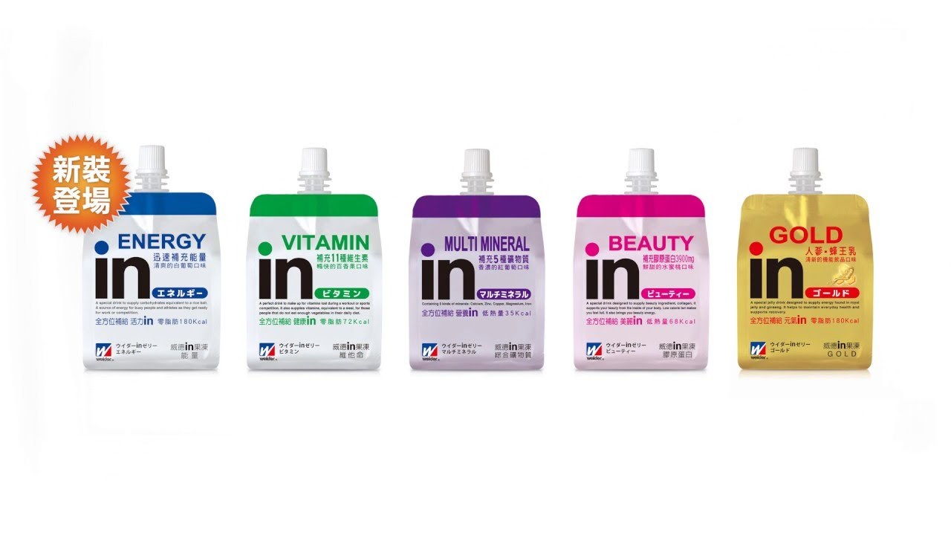

Slide 7

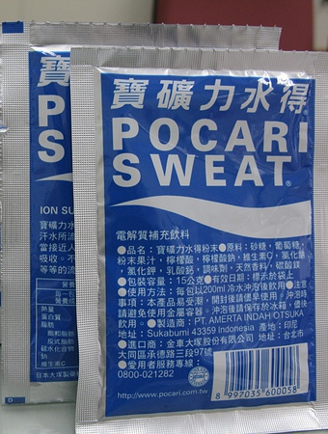
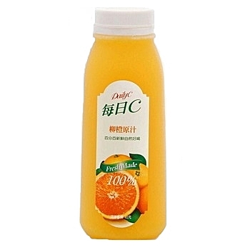
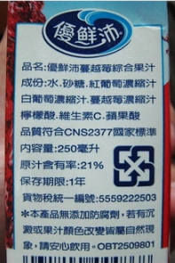
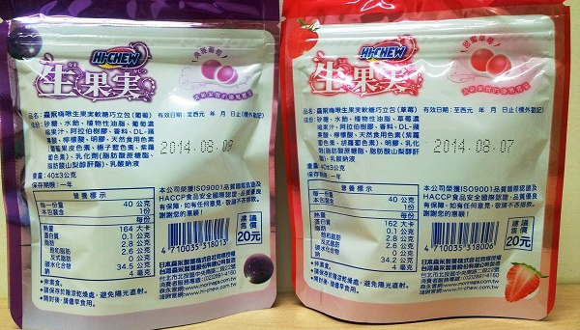
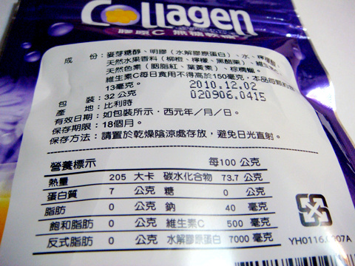

Slide 8
吃多少：
  運動後 1 小時內：1.5 克/公斤體重
  運動後 4 小時內：0.75-1.5克/公斤體重/小時
ACSM：運動後 4-6 小時內，每小時 1.0-1.2 克/公斤體重
  一位70公斤重的運動員，運動後每小時可攝取 70-84 克的醣類直至運動後第 6 小時，方可完整的補回肌肉中的肝醣含量。

Slide 9
運動後蛋白質的攝取量
時間點：愈快愈好 (<30分鐘，為最佳幫助合成骨骼肌時機點，最長不要超過運動後 2-3 小時)
吃多少：
  15-25 g (0.25-0.3 克/每公斤體重)
  高優質蛋白：蛋白,乳清蛋白,酪蛋白,牛奶,黃豆

Slide 10
運動後醣類 + 蛋白質一塊吃
  運動飲料 (?)、低脂的巧克力牛奶、水果優格
醣類：除了幫助補回耗盡的肝醣儲備外，還有較佳促進胰島素分泌的效果 (可加速骨骼肌對胺基酸的吸收)
最佳比值： 3:1 or 4:1 (protein-sparing effect 蛋白質節省作用)

Slide 11
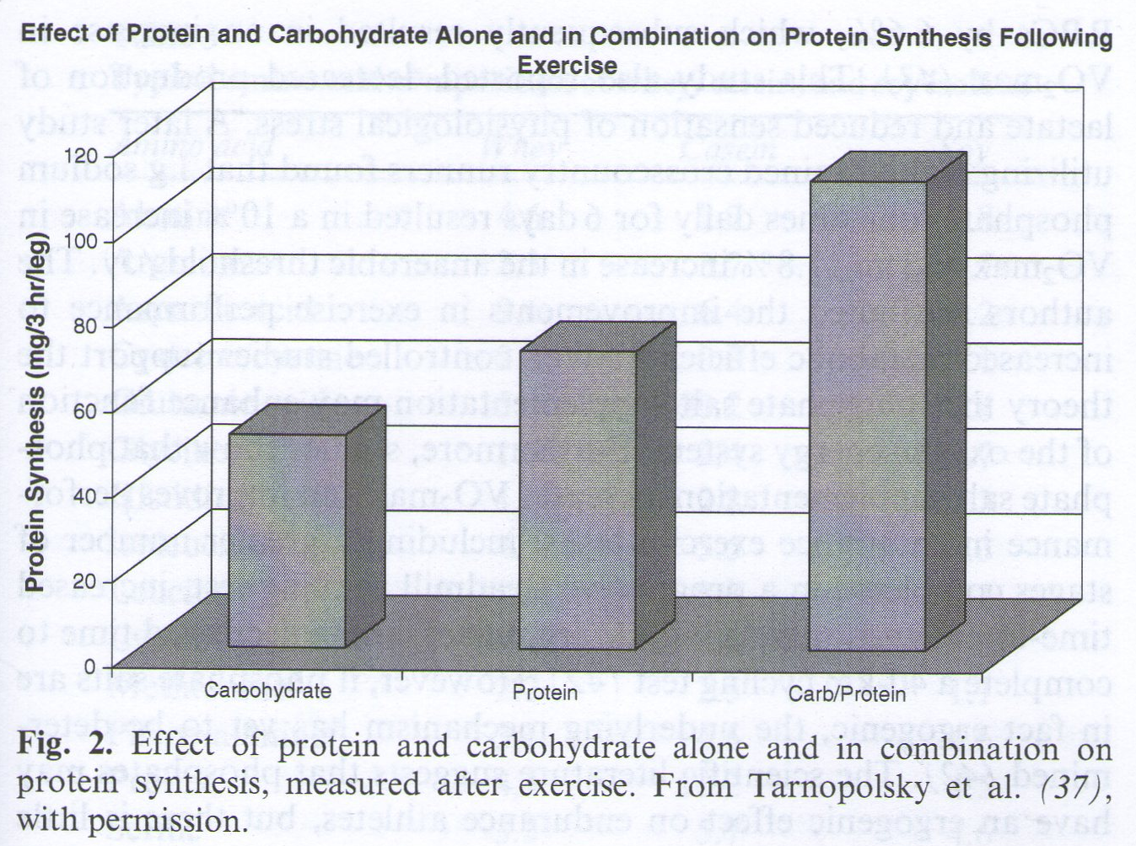
38%
蛋白質合成量
Miller et al., 2003. Independent and combined effects of amino acids and glucose after resistance exercise. Med Sci Sports Exerc. 35(3):449-55.

Slide 12
肝醣儲存量
Ivy et al., 2002. Early postexercise muscle glycogen recovery is enhanced with a carbohydrate-protein supplement. J Appl Physiol. 93(4):1337-44.

Slide 13
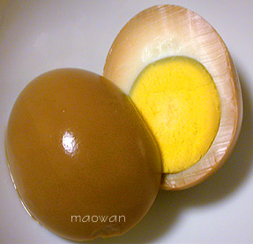
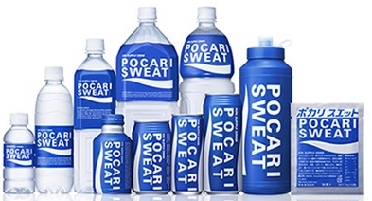

食物範例 1
茶葉蛋 + 運動飲料
食物名稱 (實際重) | 熱量 (大卡) | 醣類 (克) | 蛋白質 (克)
茶葉蛋 (60-65g) | 90 | 2 | 8
運動飲料 (240cc) | 62.4 | 15.8 | 0
 |  | 2.2 : 1
溏心蛋沙拉三明治 (106g) | 293 | 32.9 | 11.7
鮪魚夾心飯糰 (106g) | 241 | 37.1 | 6.4
3.8 : 1

Slide 14
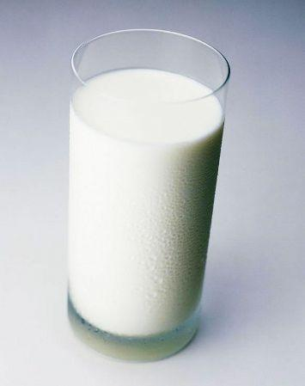

食物範例 2
茶葉蛋 + 低脂鮮奶
食物名稱 (實際重) | 熱量 (大卡) | 醣類 (克) | 蛋白質 (克)
茶葉蛋 (60-65g) | 90 | 2 | 8
低脂鮮奶 (290cc) | 136 | 15.4 | 9.3
 |  | 1 : 1
帝王鮭飯糰 (101g) | 157 | 29.3 | 4.2
龍蝦沙拉夾心飯糰 (115g) | 159 | 39.1 | 4.6
藍莓貝果 (95g) | 258 | 52.5 | 8.8
3.3-3.9 : 1

Slide 15
食物參考
一根香蕉 + 優格
花生醬三明治 + 希臘優格
一杯果汁 + 一個貝果
一杯牛奶 + 1-1.5 杯的早餐穀片
一杯低脂巧克力牛奶 + 一點餅乾
炒蛋 + 一碗加蜂蜜的燕麥粥

Slide 16
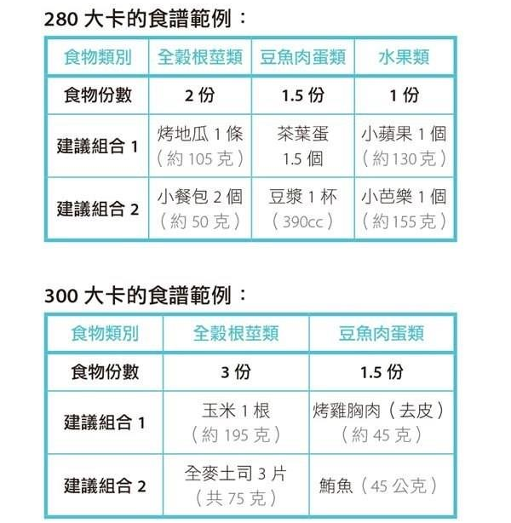
碳水化合物：蛋白質＝ 3：1
From: 凱特文化《營養師的餐桌風景》

